Slide 1


DFIS
MySQL - InnoDB

Slide 2


Agenda
MySQL数据库的体系结构
MySQL存储引擎
InnoDB存储引擎

Slide 3
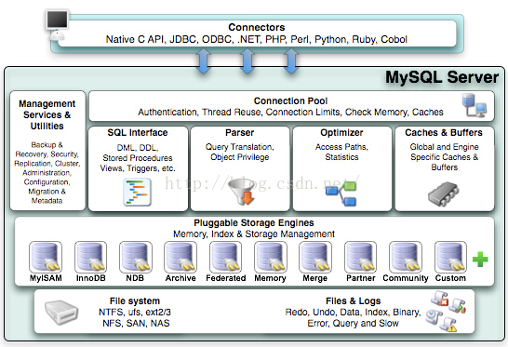
MySQL数据库的体系结构

Slide 4
MySQL数据库的体系结构
Connectors:客户端连接，使用SQL和数据库交互。可以是不同语言的客户端
Management Service & Utilities:系统管理和控制工具(备份和恢复的安全性，复制，集群，管理，配置，迁移和元数据。)
Connection Pool: 连接池，管理客户端的连接(进行身份验证、线程重用，连接限制，检查内存，数据缓存；管理用户的连接，线程处理等需要缓存的需求。)
SQL Interface：SQL 接口(进行 DML、DDL，存储过程、视图、触发器等操作和管理；用户通过 SQL 命令来查询所需结果。)
Parser：解析器(查询翻译对象的特权；SQL 命令传递到解析器的时候会被解析器验证和解析。)
Optimizer：查询优化器(访问路径的统计数据。)
Cache 和 Buffer：查询缓存(全局和引擎特定的缓存和缓冲区)
Pluggable Storage Engines: 插件式存储引擎
File system:物理文件
Files & Logs: 文件日志

Slide 5
MySQL的存储引擎
存储引擎介绍：
存储引擎说白了就是如何存储数据、如何为存储的数据建立索引和如何更新、查询数据等技术的实现方法。因为在关系数据库中数据的存储是以表的形式存储的，所以存储引擎也可以称为表类型（即存储和操作此表的类型）。
在Oracle 和SQL Server等数据库中只有一种存储引擎，所有数据存储管理机制都是一样的。而MySql数据库提供了多种存储引擎。用户可以根据不同的需求为数据表选择不同的存储引擎，用户也可以根据自己的需要编写自己的存储引擎。MySQL 提供了多个存储引擎，包括处理事务安全表的引擎和处理非事务安全表的引擎。在 MySQL 中，不需要在整个服务器中使用同一种存储引擎，针对具体的要求，可以对每一个表使用不同的存储引擎。
存储引擎是基于表的，而不是数据库。

Slide 6
MySQL有哪些存储引擎
InnoDB
InnoDB是一个健壮的事务型存储引擎，这种存储引擎已经被很多互联网公司使用，为用户操作非常大的数据存储提供了一个强大的解决方案。我的电脑上安装的 MySQL 5.6.13 版，InnoDB就是作为默认的存储引擎。InnoDB还引入了行级锁定和外键约束，在以下场合下，使用InnoDB是最理想的选择：
更新密集的表。InnoDB存储引擎特别适合处理多重并发的更新请求。
事务。InnoDB存储引擎是支持事务的标准MySQL存储引擎。
自动灾难恢复。与其它存储引擎不同，InnoDB表能够自动从灾难中恢复。
外键约束。MySQL支持外键的存储引擎只有InnoDB。
支持自动增加列AUTO_INCREMENT属性。
从5.7开始innodb存储引擎成为默认的存储引擎。
一般来说，如果需要事务支持，并且有较高的并发读取频率，InnoDB是不错的选择。

Slide 7
MySQL有哪些存储引擎
MyISAM
MyISAM表是独立于操作系统的，这说明可以轻松地将其从Windows服务器移植到Linux服务器；每当我们建立一个MyISAM引擎的表时，就会在本地磁盘上建立三个文件，文件名就是表名。例如，我建立了一个MyISAM引擎的tb_Demo表，那么就会生成以下三个文件：
tb_demo.frm，存储表定义。
tb_demo.MYD，存储数据。
tb_demo.MYI，存储索引。
MyISAM表无法处理事务，这就意味着有事务处理需求的表，不能使用MyISAM存储引擎。MyISAM存储引擎特别适合在以下几种情况下使用：
选择密集型的表。MyISAM存储引擎在筛选大量数据时非常迅速，这是它最突出的优点。
插入密集型的表。MyISAM的并发插入特性允许同时选择和插入数据。例如：MyISAM存储引擎很适合管理邮件或Web服务器日志数据。

Slide 8
MySQL有哪些存储引擎
MRG_MYISAM
MRG_MyISAM存储引擎是一组MyISAM表的组合，老版本叫 MERGE 其实是一回事儿，这些MyISAM表结构必须完全相同，尽管其使用不如其它引擎突出，但是在某些情况下非常有用。说白了，Merge表就是几个相同MyISAM表的聚合器；Merge表中并没有数据，对Merge类型的表可以进行查询、更新、删除操作，这些操作实际上是对内部的MyISAM表进行操作。
Merge存储引擎的使用场景。对于服务器日志这种信息，一般常用的存储策略是将数据分成很多表，每个名称与特定的时间端相关。例如：可以用12个相同的表来存储服务器日志数据，每个表用对应各个月份的名字来命名。当有必要基于所有12个日志表的数据来生成报表，这意味着需要编写并更新多表查询，以反映这些表中的信息。与其编写这些可能出现错误的查询，不如将这些表合并起来使用一条查询，之后再删除Merge表，而不影响原来的数据，删除Merge表只是删除Merge表的定义，对内部的表没有任何影响。

Slide 9
MySQL有哪些存储引擎
Maria
Maria存储引擎是新开发的引擎，设计目标主要是用来取代原有的MyISAM存储引擎。是MySQL创始人之一的Michael Widenius，可以看做是MyISAM的后续版本。
Maria存储引擎的特点是:
支持缓存数据和索引文件，应用了行锁设计，提供了MVCC功能，支持事务和非事务安全的选项，以及更好的BLOB字符类型的处理性能。

Slide 10
MySQL有哪些存储引擎
CSV
CSV 存储引擎是基于 CSV 格式文件存储数据。
CSV 存储引擎因为自身文件格式的原因，所有列必须强制指定 NOT NULL 。
CSV 引擎也不支持索引，不支持分区。
CSV 存储引擎也会包含一个存储表结构的 .frm 文件，还会创建一个 .csv 存储数据的文件，还会创建一个同名的元信息文件，该文件的扩展名为 .CSM ，用来保存表的状态及表中保存的数据量。
每个数据行占用一个文本行。
因为 csv 文件本身就可以被Office等软件直接编辑，保不齐就有不按规则出牌的情况，如果出现csv 文件中的内容损坏了的情况，也可以使用 CHECK TABLE 或者 REPAIR TABLE 命令检查和修复

Slide 11
MySQL有哪些存储引擎
ARCHIVE
Archive是归档的意思，在归档之后很多的高级功能就不再支持了，仅仅支持最基本的插入和查询两种功能。在MySQL 5.5版以前，Archive是不支持索引，但是在MySQL 5.5以后的版本中就开始支持索引了。Archive拥有很好的压缩机制，它使用zlib压缩库，在记录被请求时会实时压缩，所以它经常被用来当做仓库使用。

Slide 12
InnoDB存储引擎
MySQL 5.5.8开始，InnoDB便是其默认的存储引擎。它支持事务，设计目标为面向联机事务处理（OLTP）的应用，其特点是支持外键、行锁设计，支持类似Oracle的非锁定读，即默认读取操作不会产生锁。

Slide 13
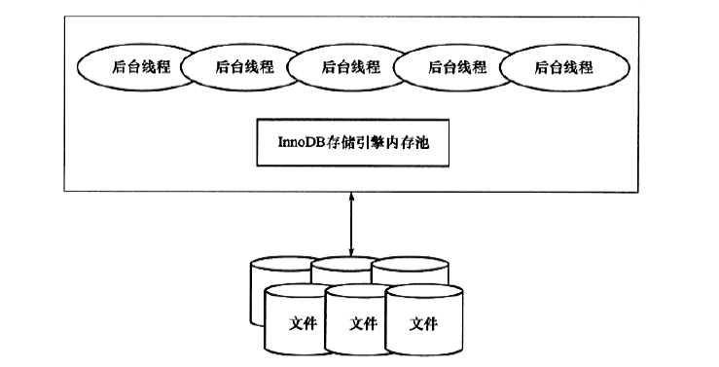
InnoDB体系架构(1)
innodb有多个内存块，可以认为这些内存块组成了一个大的内存池，负责如下工作：
1.维护所有进程/线程需要访问的多个内部数据结构。
2.缓存磁盘上的数据，方便快速的读取，同时在对磁盘文件的数据修改之前在这里缓存
3.重做日志(redo log)缓冲

Slide 14
InnoDB体系架构(2)
后台线程
InnoDB存储引擎是多线程的模型，因此其后台有多个不同的后台线程，负责处理不同的任务。
Master Thread : 是非常核心的后台线程，主要负责将缓冲池中的数据异步刷新到磁盘，保证数据的一致性，包括脏页的刷新，合并插入缓冲(insert buffer)，undo页的回收等。
IO Thread: innodb存储引擎中大量使用了AIO（Async IO）来处理写IO请求，这样可以极大提高数据库的性能。而IO Thread的工作主要负责这些IO请求的回调(call back)处理。
Purge Thread: 事务被提交后，其使用的undo log可能不再需要，因此Purge Thread来回收已经使用并分配的undo页。
Page cleaner Thread: 在innodb 1.2.x的版本中引入的。其作用是将之前的版本中的脏页刷新操作都放入到单独的线程中来完成。而其目的是为了减轻原Master Thread的工作及对于用户查询线程的阻塞，进一步提高innodb存储引擎的性能。

Slide 15
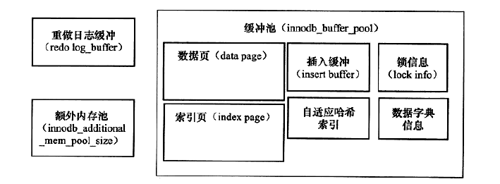
InnoDB体系架构(3)
InnoDB内存数据对象

Slide 16
InnoDB体系架构(4)
缓冲池
缓冲池简单来说就是一块内存区域，通过内存的速度来弥补磁盘速度较慢对数据库性能的影响。缓冲池中缓存的数据页类型有：索引页、数据页、undo页、插入缓冲（insert buffer）、自适应哈希索引、Innodb存储的锁信息（lock info）、数据字典信息（data dictionary）等
2. LRU List、Free List和Flush List
数据库中的缓冲池通常是通过LRU（Latest Recent Used，最近最少使用）算法进行管理的。即最频繁进行的页在LRU列表的前端，而最少使用的页在LRU列表的尾端。当缓冲池不能存放新读到的页时，将首先释放LRU列表中的尾端的页。
3.重做日志缓冲
InnoDB存储引擎首先将重做日志信息放入重做日志缓冲区，然后按照一定的频率将其刷入到重做日志文件。由参数innodb_log_buffer_size控制，默认为8M。
4. Checkpoint技术
如果使用Update或Delete操作，改变了页中的记录，那么此时页是脏的，即缓冲池中的页的版本比磁盘的新。数据库需要将新版本的数据从缓冲池刷新到磁盘。

Slide 17
InnoDB关键特性
插入缓冲 (Insert Buffer)
两次写 (Double Write)
自适应哈希索引(Adaptive Hash Index)
异步IO(Async IO)
刷新邻接页 (Flush Neighbor Page)

Slide 18
InnoDB关键特性-插入缓冲
对于非聚集索引的插入和更新，不是每一次直接插入索引页中，而是首先判断插入的非聚集索引页是否在缓冲池中，如果在，则直接插入，否则，先放入一个插入缓冲区中。好似欺骗数据库这个非聚集的索引已经插入到叶子节点了，然后再以一定的频率执行插入缓冲和非聚集索引页子节点的合并操作，这时通常能将多个插入合并到一个操作中，这就大大提高了对非聚集索引执行插入和修改操作的性能。
插入缓冲使用的条件：
1、索引是辅助索引；
2、索引不是唯一的；

Slide 19
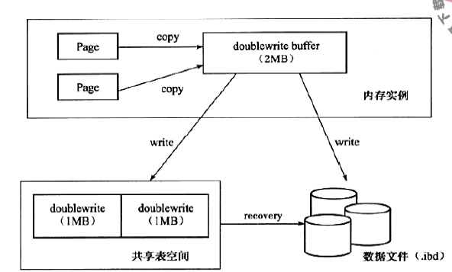
InnoDB关键特性-两次写
Notes:
两次写给innodb带来的是可靠性，主要用来解决部分写失败(partial page write)。doublewrite有两部分组成，一部分是内存中的doublewrite buffer，大小为2M，另外一部分就是物理磁盘上的共享表空间中连续的128个页，即两个区，大小同样为2M。当缓冲池的胀业刷新时，并不直接写硬 盘，而是通过memcpy函数将脏页先拷贝到内存中的doublewrite buffer，之后通过doublewrite buffer再分两次写，每次写入1M到共享表空间的物理磁盘上，然后马上调用fsync函数，同步磁盘。

Slide 20
InnoDB关键特性-自适应哈希索引
哈希是一种非常快的查找方法，在一般情况时间复杂度为O(1)。
InnoDB存储引擎会监控对表上各索引页的查询。如果观察到建立哈希索引可以提升速度，这建立哈希索引，称之为自适应哈希索引(Adaptive Hash Index, AHI)。AHI是通过缓冲池的B+树页构造而来的。因此建立的速度非常快，且不要对整张表构建哈希索引。InnoDB存储哟inquiry会自动根据房屋的频率和陌生来自动的为某些热点页建立哈希索引。
AHI有一个要求，对这个页的连续访问模式(查询条件)必须一样的。例如联合索引(a,b)其访问模式可以有以下情况:
WHERE a=XXX;
2.WHERE a=xxx AND b=xxx。
若交替进行上述两张查询，InnoDB存储引擎不会对该页构造AHI。此外AHI还有如下要求：
以该模式访问了100次；
b.页通过该模式访问了N次，其中N=页中记录/16。

Slide 21
InnoDB关键特性-异步IO
为了提高磁盘操作性能，当前的数据库系统都采用异步IO的方式来处理磁盘操作。InnoDB也是如此。
与AIO对应的是Sync IO，即每进行一次IO操作，需要等待此次操作结束才能继续接下来的操作。但是如果用户发出的是一条索引扫描的查询，那么这条SQL语句可能需要扫描多个索引页，也就是需要进行多次IO操作。在每扫描一个页并等待其完成再进行下一次扫描，这是没有必要的。用户可以在发出一个IO请求后立即再发出另外一个IO请求，当全部IO请求发送完毕后，等待所有IO操作完成，这就是AIO。
AIO的另外一个优势是进行IO Merge操作，也就是将多个IO合并为一个IO操作，这样可以提高IOPS的性能。
MySQL可以通过参数innodb_use_native_aio来决定是否启用Native AIO。在InnoDB存储引擎中，read ahead方式的读取都是通过AIO完成，脏页的刷新，也是通过AIO完成。

Slide 22
InnoDB关键特性-刷新邻接页
当刷新一个脏页时，innodb存储引擎会检测该页所在区(extent)的所有页，如果是脏页，那么一起进行刷新。这样做的好处显而易见，通过AIO可以将多个IO写入操作合并为一个IO操作，增大写入量，减少了物理写IO，故该工作机制在传统机械磁盘下有着显著的优势。
1、在写入次数基本不增加的情况下，增加了写入的量；
2、加速了脏页的回收；
3、充分利用double write每次1M写入的特征；
4、这个功能打开以后会发现iostat里面的wrqm(合并写)这个值会比较高；
Notes:
InnoDB采用Write Ahead Log策略来防止宕机数据丢失，即事务提交时，先写重做日志，再修改内存数据页，这样就产生了脏页 (内存中的数据对应硬盘的数据有所改变．改变后的数据页就叫做脏页)

Slide 23
InnoDB存储引擎的优点
1、它根据ACID模型设计，支持事务处理来保护用户数据，例如commit、rollback、crash-recovery。
2、支持行级别的锁(without escalation to coarser granularity locks)，类似Oracle的非错定读，提高了并发的性能。
3、基于primary key来存储表中数据到磁盘。每个InnoDB的表都有一个primary key索引，叫做聚集（clustered）索引，依次组织数据，当查找primary key时，可以减少I/O操作。
4、为了完整保存数据，InnoDB支持FOREIGN KEY约束。
5、InnoDB表可以和其他存储引擎类型的表混合使用。例如，可以把InnoDB表和MEMORY表通过一个查询语句join到一起。
6、InnoDB处理海量数据时，它被设计为提高CPU效率和最大化性能。
InnoDB通过使用多版本并发控制（MVCC）来提高并发性能，实现了SQL标准的4种隔离级别，使用next-key locking策略来避免幻读（phantom）。InnoDB还提供了插入缓冲（insert buffer）、二次写（double write）、自适应哈希索引（adaptive hash index）、预读（read ahead）等高性能和高可用功能。

Slide 24
参考
MySQL技术内幕InnoDB存储引擎
Google各种Search

Slide 25
Q&A

Slide 26

Thanks ！

